Slide 1
Программа, обучающая японским словам, кандзи и азбукам

Slide 2
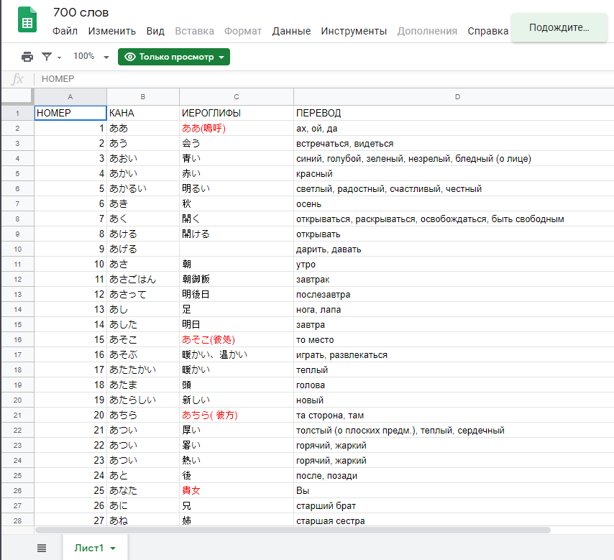
Пример таблицы слов для JLPT N5

Slide 3
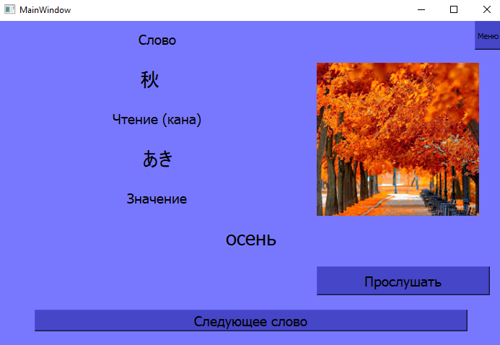
Пример слова и данных о нём из программы

Slide 4
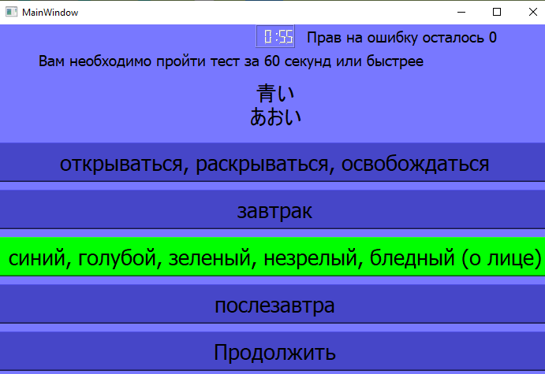
Тест после прохождения урока

Slide 5
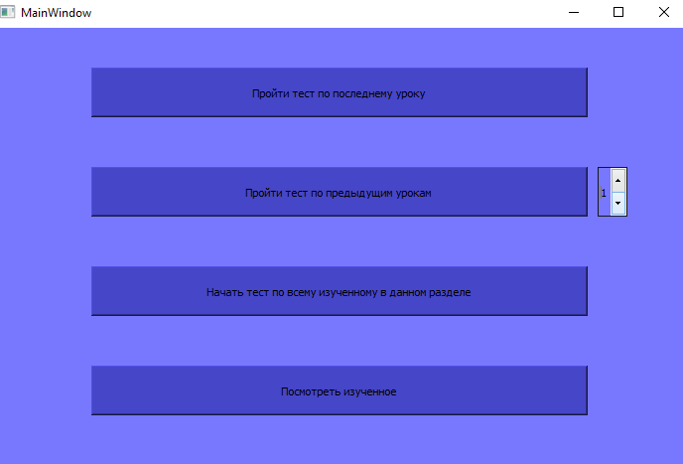
Различные варианты тестов, позволяющие лучше запомнить материал уроков

Slide 6
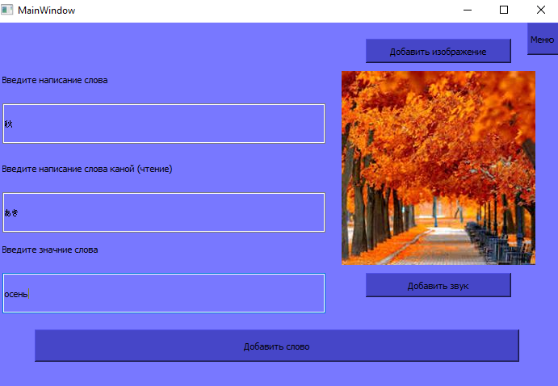
Возможность расширения данных программы пользователем

